Slide 1
拡散モデル勉強会
第8回 拡散モデル勉強会 拡散モデルの理論
山口大学大学院 創成科学研究科 平井元基
2024/08/26
https://www.academix.jp/
AcademiX

Slide 2
今回のゴール
今回の目標
拡散モデルを定量的に理解をすることで、拡散モデルの学習手法や、その推論手法について 理解する。
今回は、以下の図 1に示すような 4ステップで、目的（損失）関数の導出を行います。
STEP 1
STEP 2
STEP 3
STEP 4
ELBOを T 個の サンプルで求める | ELBOを 2 個の サンプルで近似する | ELBOを 1 個の サンプルで近似する | Appendix （追加説明）
図1 第 8回勉強会における全体のフロー図

Slide 3
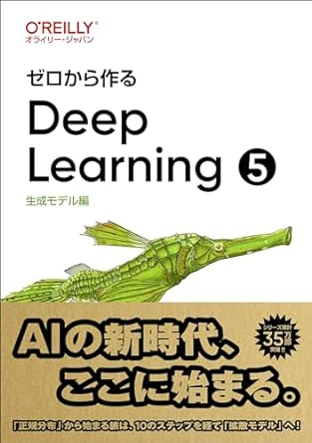
参考書
今回使用するテキスト
斎藤 康毅, “ゼロから作るDeep Learning ❺,”
オライリー・ジャパン, 2024, 4月, 第1版.
https://www.oreilly.co.jp/books/9784814400591/
各種リンク
GitHub リポジトリ :
https://github.com/oreilly-japan/deep-learning-from-scratch-5
Discord リンク :
https://discord.gg/aCVbUFVbEP

Slide 4
これまでの簡単なおさらい

Slide 5
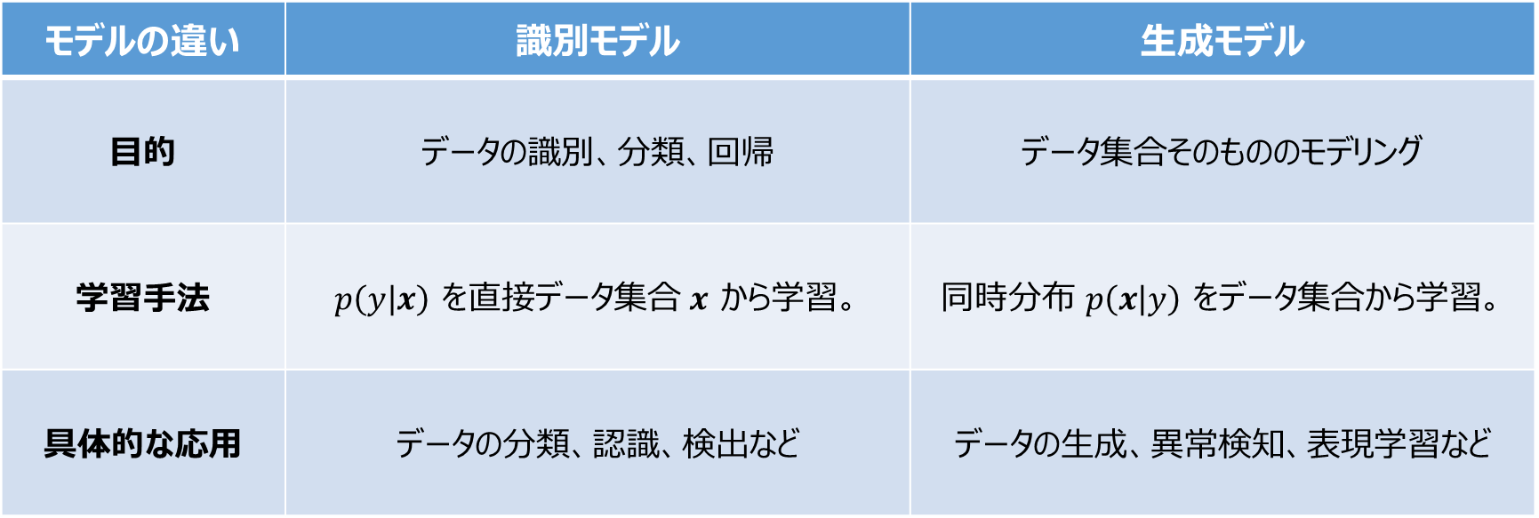
これまでの復習（識別モデルと生成モデルの違い）
表1 識別モデルと生成モデルの違い
モデルの違い | 識別モデル | 生成モデル
目的 | データの識別、分類、回帰 | データ集合そのもののモデリング
学習手法 | $p\left(y | x\right)$ を直接データ集合 $x$ から学習。 | 同時分布 $p\left(x | y\right)$ をデータ集合から学習。
具体的な応用 | データの分類、認識、検出など | データの生成、異常検知、表現学習など

Slide 6
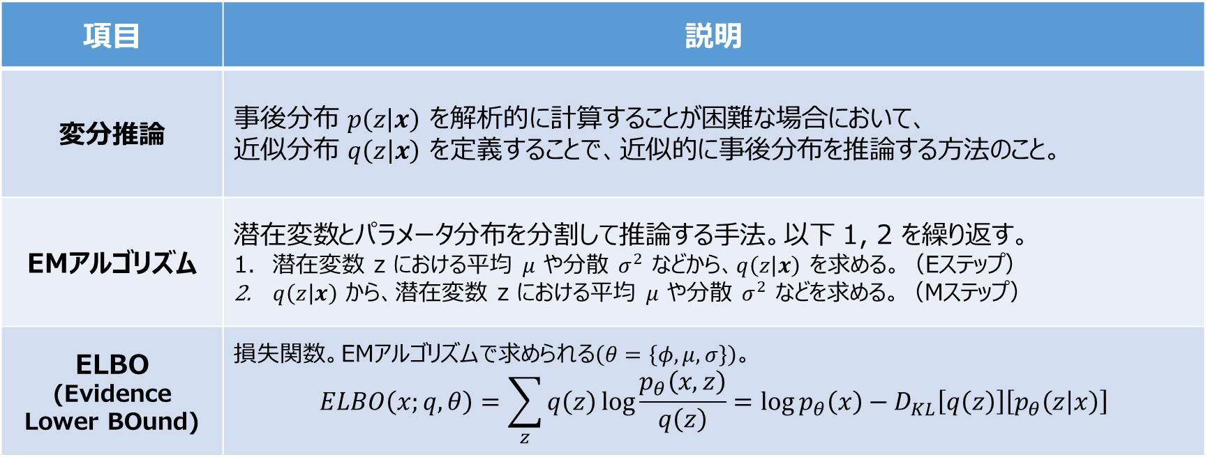
これまでの復習（VAEについての簡単なおさらい）
表2 VAEの概要
項目 | 説明
変分推論 | 事後分布 $p\left(z | x\right)$ を解析的に計算することが困難な場合において、 近似分布 $q\left(z | x\right)$ を定義することで、近似的に事後分布を推論する方法のこと。
EMアルゴリズム | $潜在変数$とパラメータ分布を分割して推論する手法。以下 1, 2 を繰り返す。 潜在変数 z における平均 $μ$ や分散 $σ^{2}$ などから、$q\left(z | x\right)$ を求める。（Eステップ） $q\left(z | x\right)$ から、潜在変数 z における平均 $μ$ や分散 $σ^{2}$ などを求める。（Mステップ）
ELBO (Evidence Lower BOund) | 損失関数。EMアルゴリズムで求められる$\left(θ=\left\{φ,μ, σ\right\}\right)$。 $$ELBO\left(x;q,θ\right)=\sum_{z}{q\left(z\right)\log{\frac{p_{θ}\left(x, z\right)}{q\left(z\right)}}}=\log{p_{θ}\left(x\right)}−D_{KL}\left[q\left(z\right)\right]\left[p_{θ}\left(z | x\right)\right]$$

Slide 7
拡散モデルの概要

Slide 8
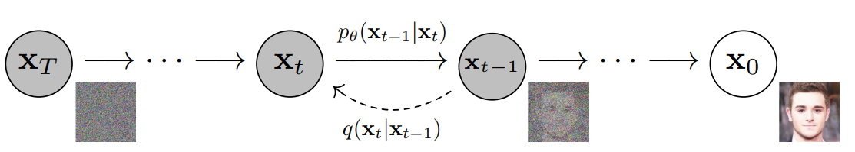
拡散モデルの大雑把な結論
拡散モデルとは、近年の多くの生成タスクで使用されているモデルで、 画像や動画、音声の生成などに応用されている。
拡散モデルは、VAEで呼ぶところのエンコーダ部分を拡散過程、 デコーダ部分を逆過程と呼ぶ。
誤解を恐れずに言えば、ノイズを徐々に画像に加え、それを除去する過程を学習する（下図参照）ことで、比較的頑健に生成可能なモデル。
図2 拡散過程と逆過程（[1]より引用）
[1] Ho et. al. “Denoising Diffusion Probabilistic Models,” Advances in neural information processing systems 33 (2020), pp. 6840-6851.

